Slide 1
1
덧셈과 뺄셈
12~14쪽
8~9쪽
덧셈을 해 볼까요?(2)
차시 시작
도입
1
2
3
4
5
6
7
1
/
10

Slide 2
12~14쪽
8~9쪽
온라인 예절 안내 영상을 본 아바타들은 (좋아요) 146개와
(최고예요) 137개로 자신의 소감을 표현했어요.
와 는 모두 몇 개인지 구하는 식을 써 보면 146+ 입니다.
137
차시 시작
도입
1
2
3
4
5
6
7
2
/
10

Slide 3
12~14쪽
8~9쪽
온라인 예절 안내 영상을 본 아바타들은 (좋아요) 146개와
(최고예요) 137개로 자신의 소감을 표현했어요.
1
1
1
 |  | 1 | 4 | 6
 | + | 1 | 3 | 7
 |  | 1 | 4 | 6
 | + | 1 | 3 | 7
 |  | 1 | 4 | 6
 | + | 1 | 3 | 7
3
8
3
2
8
3
와 는 모두 개입니다.
283
차시 시작
도입
1
2
3
4
5
6
7
3
/
10

Slide 4
12~14쪽
8~9쪽
1
수 모형을 보고 안에 알맞은 수를 써넣으세요.
239+324=
563
차시 시작
도입
1
2
3
4
5
6
7
4
/
10

Slide 5
12~14쪽
8~9쪽
2
계산해 보세요.
342+418=
760
(2) |  | 1 | 2 | 6
 | + | 5 | 4 | 7
(3) |  | 2 | 9 | 1
 | + | 6 | 4 | 5
 |  | 6 | 7 | 3
 |  | 9 | 3 | 6
차시 시작
도입
1
2
3
4
5
6
7
5
/
10

Slide 6
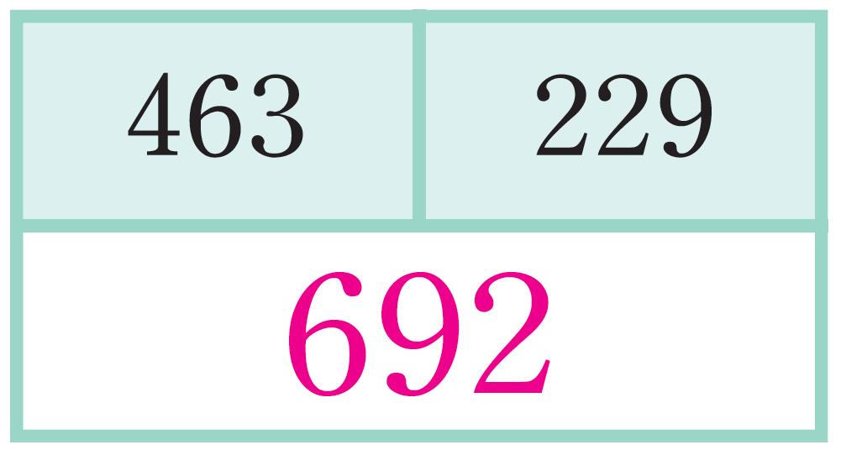
12~14쪽
8~9쪽
3
빈칸에 두 수의 합을 써넣으세요.
(1)
(2)
463
219
364
182
682
546
차시 시작
도입
1
2
3
4
5
6
7
6
/
10

Slide 7
12~14쪽
8~9쪽
4
계산 결과가 가장 작은 것을 찾아 기호를 써 보세요.
㉠ 431+274
㉡ 127+519
㉢ 285+372
( )
㉡
차시 시작
도입
1
2
3
4
5
6
7
7
/
10

Slide 8
12~14쪽
8~9쪽
5
울릉도에서 독도로 가는 배에 어른이 213명, 어린이가 193명 탔습니다. 이 배에 탄 어른과 어린이는 모두 몇 명인지 어림해 보세요.
( )
약
예
400
명
차시 시작
도입
1
2
3
4
5
6
7
8
/
10

Slide 9
12~14쪽
8~9쪽
6
노래 대회에서 얻은 점수입니다. 1차 점수와 2차 점수의 합이 더 큰 사람의 이름을 써 보세요.
이름
1차 점수
2차 점수
서준
178점
308점
채원
231점
270점
( )
채원
차시 시작
도입
1
2
3
4
5
6
7
9
/
10

Slide 10
12~14쪽
8~9쪽
그림으로 536+382를 구해 보세요.
300
예
70
10
2
536
836
906
916
918
536+382=
오른쪽으로 82만큼 더 이동해 봐요.
918
차시 시작
도입
1
2
3
4
5
6
7
10
/
10

